Slide 1
单循环赛排名问题

Slide 2
引言
建模
拓展

Slide 3
当今许多比赛都采用了循环赛制，相对于淘汰赛等其他赛制来说公平、公正，因为每两队之间必有一场较量。
但淘汰赛的赛制保证了能直观地评判参赛者的名次，而循环赛只能等到所有比赛结束后根据比赛情况间接推出名次。
现有的循环赛排名方式大多是依照计分制，如果分数相同的两队再比较净胜球、得失球率、同分球队之间的胜负关系，甚至还会出现附加赛。
能否通过一种合理的方法来对循环赛进行排名，使得名次尽量不出现并列的情况呢？
Notes:
淘汰赛不能很好反映队伍的实力；相比之下循环赛更为公平。
但淘汰赛的冠军一目了然，循环赛则不然，只能通过两两比赛结果来做出名次的判断。
最常见的方法就是计分制，就是胜场多的队伍名次靠前，胜场少的靠后，但这样难免会出现并列的情况。

Slide 4
引言
建模
拓展

Slide 5
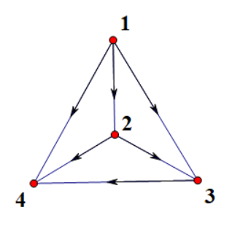
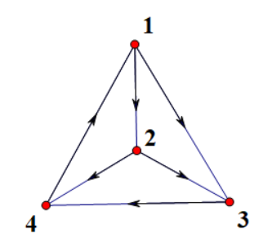
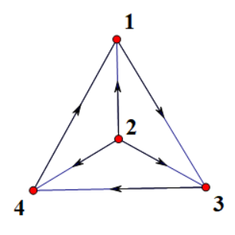
每个顶点代表一位选手，每场比赛的胜者向败者引出一条有向边，那么单循环赛可以表示为一个竞赛图(Tournament)
所有选手得分各不相同
存在唯一的Hamilton路径
存在比分相同情况
强连通竞赛图
存在多个强连通分量
可以转化为第二种情况

Slide 6
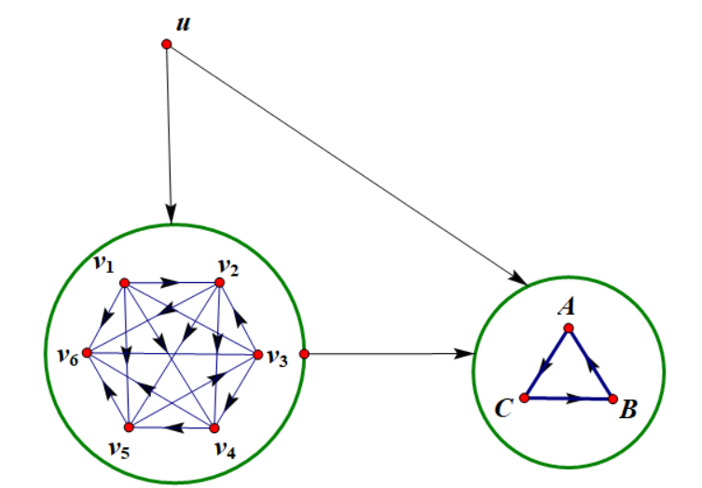
竞赛图存在多个强连通分量的情况
两个连通分量

Slide 7
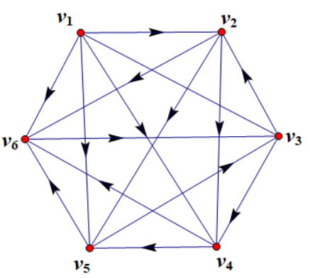
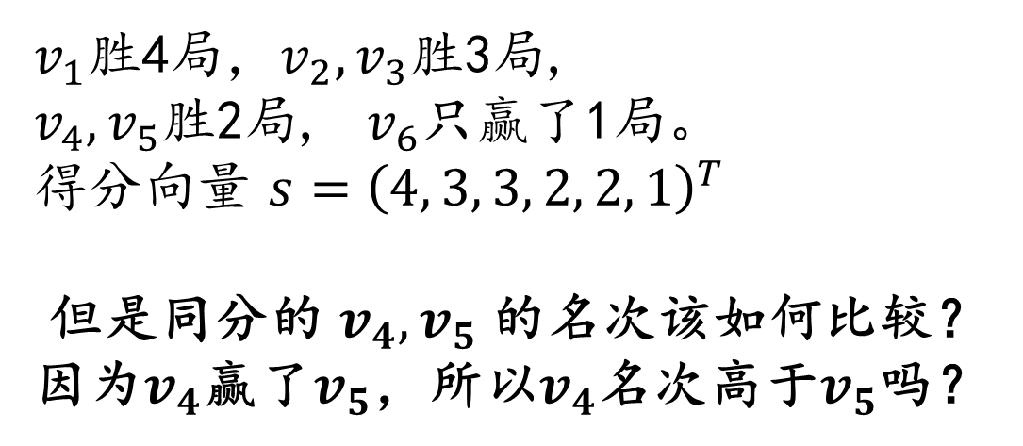
共6个人参加单循环赛，每局比赛只有胜负没有平局。比赛结果如图，问：怎样对比赛的名次进行合理的排序？ (图少了条$v_{3}$指向$v_{1}$的边）
$v_{1}胜$4局，$v_{2},v_{3}$胜3局,
$v_{4},v_{5}$胜2局, $v_{6}$只赢了1局。
得分向量 $s={\left(4, 3, 3, 2, 2, 1\right)}^{T}$
但是同分的$v_{4},v_{5}$的名次该如何比较？ 因为$v_{4}$赢了$v_{5}$，所以$v_{4}$名次高于$v_{5}$吗？
Notes:
赢强队和赢弱队的不同

Slide 8
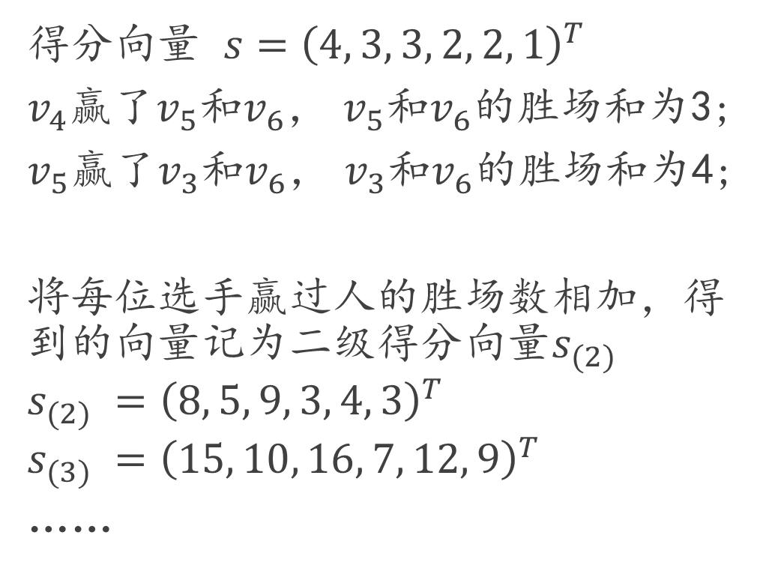
得分向量 $s={\left(4, 3, 3, 2, 2, 1\right)}^{T}$
$v_{4}$赢了$v_{5}$和$v_{6}$， $v_{5}$和$v_{6}$的胜场和为3;
$v_{5}$赢了$v_{3}$和$v_{6}$， $v_{3}$和$v_{6}$的胜场和为4;
将每位选手赢过人的胜场数相加，得到的向量记为二级得分向量$s_{(2)}$
$$s_{(2)} ={\left(8, 5, 9, 3, 4, 3\right)}^{T}$$
$$s_{(3)} ={\left(15, 10, 16, 7, 12, 9\right)}^{T}$$
……

Slide 9
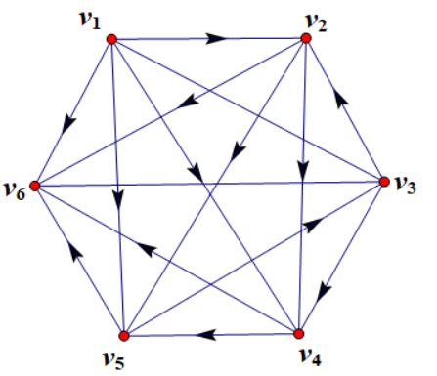
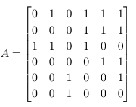
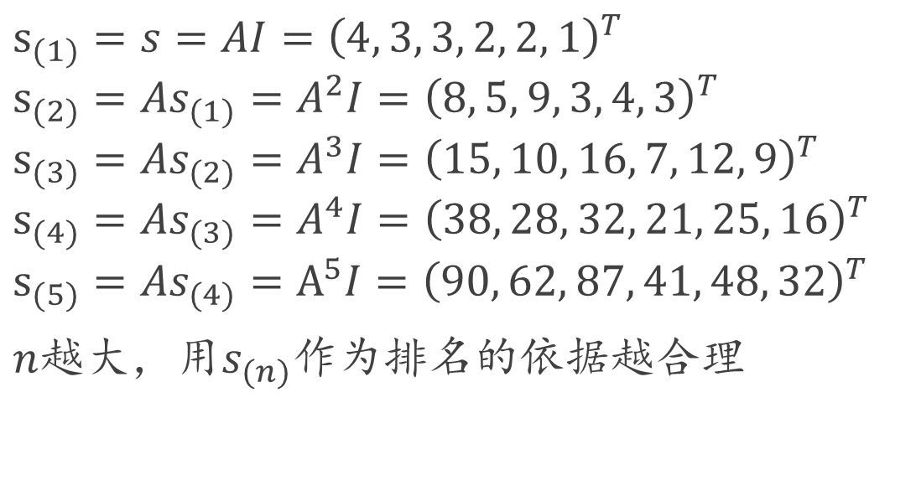
$s_{(1)}=s=AI={\left(4, 3, 3, 2, 2, 1\right)}^{T}$
$$s_{(2)}={As}_{(1)}=A^{2}I={\left(8, 5, 9, 3, 4, 3\right)}^{T}$$
$$s_{(3)}={As}_{(2)}=A^{3}I={\left(15, 10, 16, 7, 12, 9\right)}^{T}$$
$$s_{(4)}={As}_{(3)}=A^{4}I={\left(38, 28, 32, 21, 25, 16\right)}^{T}$$
$$s_{(5)}={As}_{(4)}=A^{5}I={\left(90, 62, 87, 41, 48, 32\right)}^{T}$$
$n$越大，用$s_{(n)}$作为排名的依据越合理
如何快速求$s_{(n)}$？
$n→∞$时, $s_{(n)}$又会怎么变化？

Slide 10
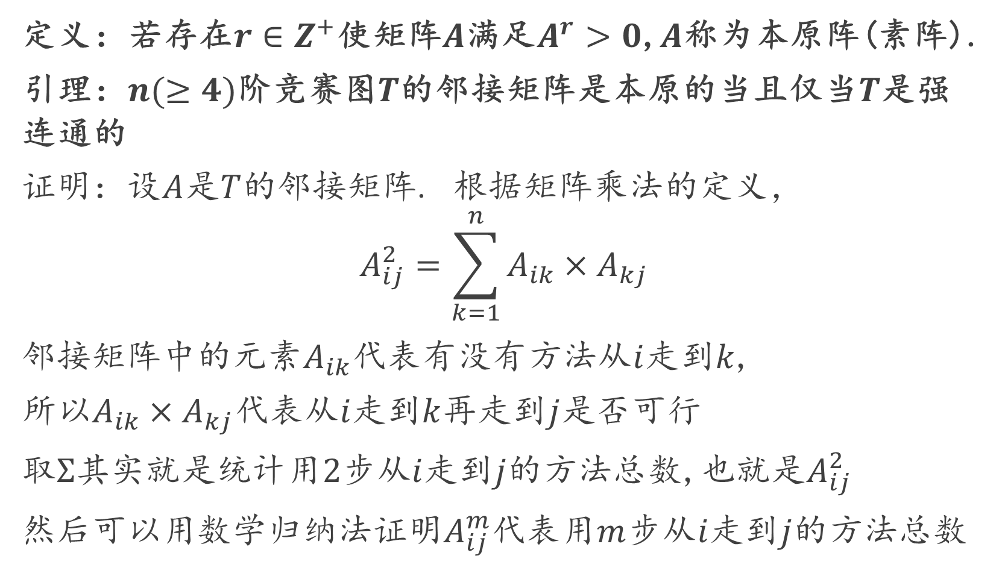
定义：若存在$r∈Z^{+}$使矩阵$A$满足$A^{r}>0$,$A$称为本原阵(素阵).
引理：$n(≥4)$阶竞赛图$T$的邻接矩阵是本原的当且仅当$T$是强连通的
证明：设$A$是$T$的邻接矩阵. 根据矩阵乘法的定义，
$$A_{ij}^{2}=\sum_{k=1}^{n}{A_{ik}×A_{kj}}$$
邻接矩阵中的元素$A_{ik}$代表有没有方法从$i$走到$k$,
所以$A_{ik}×A_{kj}$代表从$i$走到$k$再走到$j$是否可行
取$Σ$其实就是统计用$2$步从$i$走到$j$的方法总数,也就是$A_{ij}^{2}$
然后可以用数学归纳法证明$A_{ij}^{m}$代表用$m$步从$i$走到$j$的方法总数

Slide 11
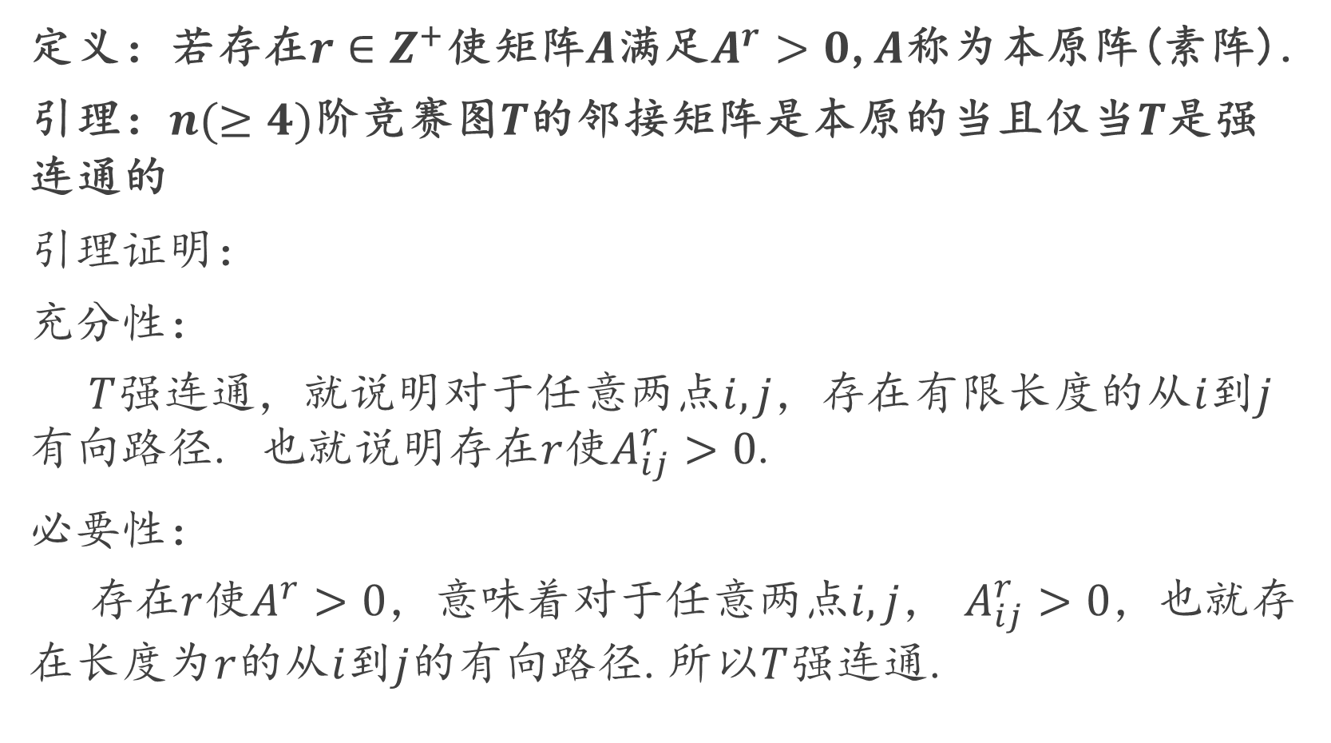
定义：若存在$r∈Z^{+}$使矩阵$A$满足$A^{r}>0$,$A$称为本原阵(素阵).
引理：$n(≥4)$阶竞赛图$T$的邻接矩阵是本原的当且仅当$T$是强连通的
引理证明：
充分性：
$T$强连通，就说明对于任意两点$i, j$，存在有限长度的从$i$到$j$有向路径. 也就说明存在$r$使$A_{ij}^{r}>0$.
必要性：
存在$r$使$A^{r}>0$，意味着对于任意两点$i, j$， $A_{ij}^{r}>0$，也就存在长度为$r$的从$i$到$j$的有向路径.所以$T$强连通.

Slide 12
Perron-Frobenius 定理
本原阵$A$的最大特征根为正单根$λ$, 对应特征向量$ξ$, 且有
$$\lim_{k→∞}{\frac{A^{k}I}{λ^{k}}}=ξ$$
特征向量$ξ$也称为极限得分向量
Notes:
配龙-Frobenius定理 的证明可以在数值分析这门课学到，现在来说有点太难了。

Slide 13
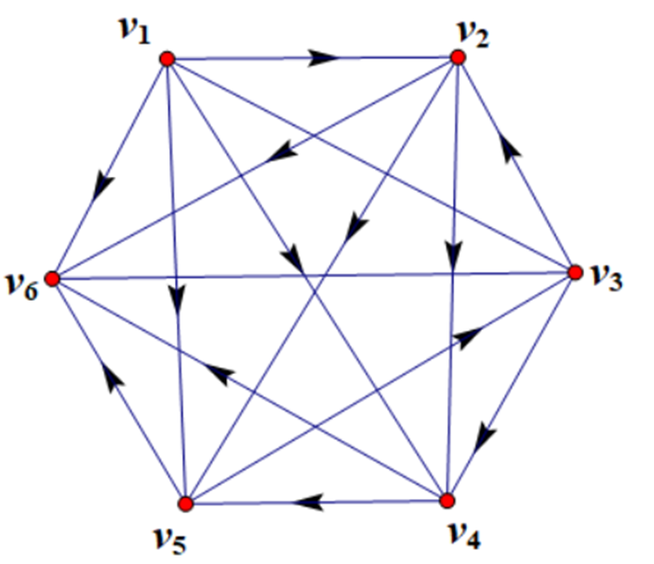
对于一张强连通竞赛图$T$，求名次排列：
1. 求出邻接矩阵$A$
2. 求矩阵$A$的最大特征根$λ$
3. $λ$对应的特征向量就是名次顺序
在左图中， $λ≈\text{2.232}$，
对应$ξ≈{\left(0.238, 0.164, 0.231, 0.113, 0.150, 0.104\right)}^{T}$
故名次顺序为$\{1, 3, 2, 5, 4, 6\}$

Slide 14
求解循环赛名次的算法框架
求出竞赛图的全部强连通分量
把每个强连通分量看作一个点，那么这些点构成的有向图不存在回路，但存在唯一一条Hamilton路径
按Hamilton路径上的顺序依次遍历每个强连通分量，对于每个阶数大于3的强连通分量求邻接矩阵的特征值和极限得分向量；若强连通分量只有3个点，这3名选手并列。从而得到每个强连通分量内部名次
Notes:
具体代码有人在一篇论文中实现了，论文附在了参考文献里

Slide 15
引言
建模
拓展

Slide 16
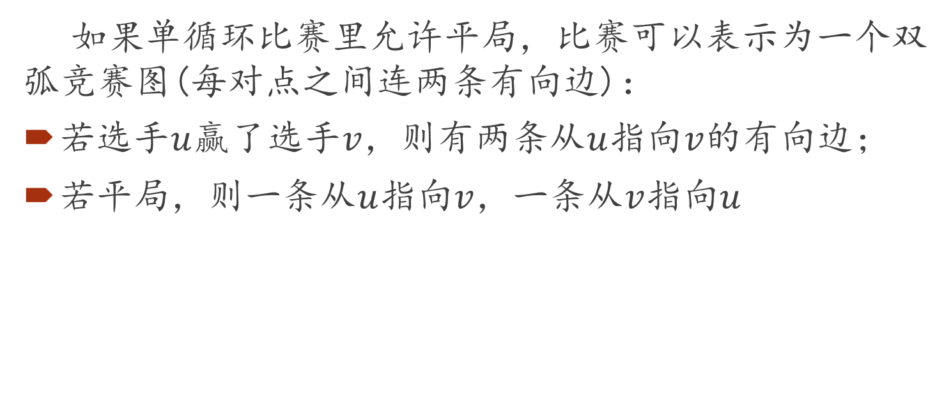
双弧竞赛图
如果单循环比赛里允许平局，比赛可以表示为一个双弧竞赛图(每对点之间连两条有向边)：
若选手$u$赢了选手$v$，则有两条从$u$指向$v$的有向边；
若平局，则一条从$u$指向$v$，一条从$v$指向$u$
Notes:
画图

Slide 17
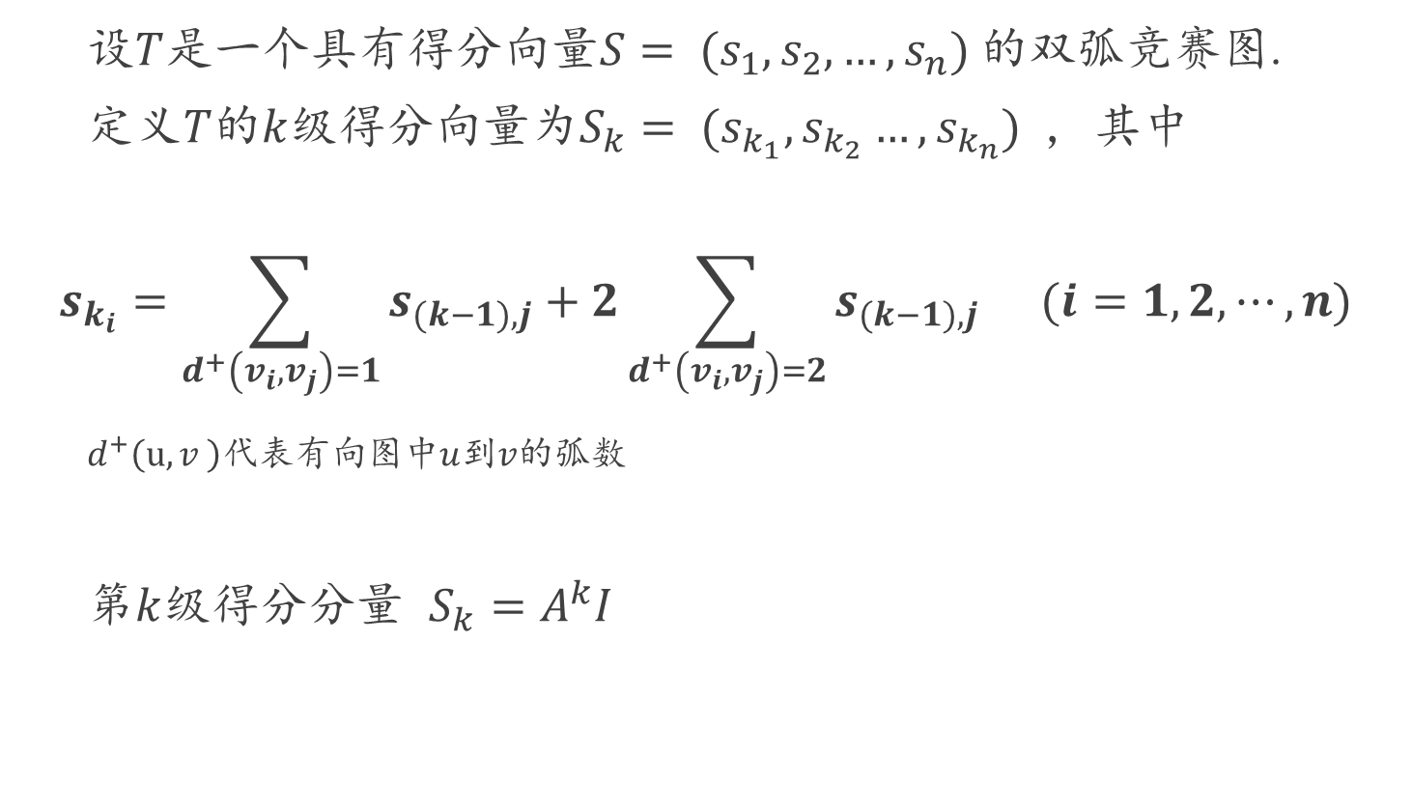
设$T$是一个具有得分向量$S= (s_{1}, s_{2}, …, s_{n})$的双弧竞赛图.
定义$T$的$k$级得分向量为$S_{k}= (s_{k_{1}}, s_{k_{2}}…, s_{k_{n}})$ , 其中
$$s_{k_{i}}=\sum_{d^{+}\left(v_{i},v_{j}\right)=1}{s_{(k−1),j}}+2\sum_{d^{+}\left(v_{i},v_{j}\right)=2}{s_{(k−1),j}} (i=1,2,⋯,n)$$
$d^{+}\left(u,v \right)$代表有向图中$u$到$v$的弧数
第$k$级得分分量 $S_{k}=A^{k}I$

Slide 18
求解可平局的循环赛名次的算法框架
求出竞赛图的全部强连通分量
把每个强连通分量看作一个点，那么这些点构成的有向图不存在回路，但存在唯一一条Hamilton路径
按Hamilton路径上的顺序依次遍历每个强连通分量，对于每个阶数大于3的强连通分量求邻接矩阵的特征值和极限得分向量；若强连通分量只有3个点，这3名选手并列这3名选手按胜场排次序。从而得到每个强连通分量内部名次

Slide 19
参考文献：
[1]孟丽霞.循环赛排名问题的程序实现[J].福建电脑.2005年09期

Slide 20
The End

